Slide 1
大日本印刷株式会社 御中
AI OCRモジュールのご紹介
2026年 3月11日 | ブーストコンサルティング株式会社

Slide 2
課題認識の整理
従来OCR vs MLLM-OCR
MLLM-OCRの3ステップ処理フロー
デモのご紹介

Slide 3
課題認識の整理
発注書の手入力業務は「形式のバラつき」と「手書き対応」が根本原因であり、
従来OCRでは解決できなかった
現状の課題
過去のOCR検討が見送りになった理由
顧客からの発注書にテンプレートがなく、形式がバラバラ
手書きで送られてくるケースも多い
入力項目が多く、1件ずつエクセルに手入力
→ 作業負荷が高い / ヒューマンエラーのリスク
読み取り結果の「目視確認業務」が新たに発生
かえって見落としリスクが増えるのでは？という現場の懸念
→ 従来OCRは「人の目視チェック前提」だったため、現場の負担軽減にならなかった
© 2026 Boost Consulting, Inc.

Slide 4
従来OCR vs MLLM-OCR
AIが「読み取り → 検証 → 確認箇所の可視化」まで一貫して行うため、
人の確認作業を最小限にできる
観点 | 従来OCR | MLLM-OCR（本提案）
手書き対応 | 精度が低い | 文脈を理解し高精度で認識
フォーマット対応 | テンプレート固定が前提 | 形式がバラバラでも項目を自動判別
確認作業 | 全件目視が必要 | AIが不確かな箇所だけ赤枠で表示 → ピンポイント確認
検証の仕組み | なし（人任せ） | AIが2段階で自動検証 + 金額の整合性チェック
出力 | テキスト羅列 | 構造化データ（発注番号・品目・金額等に自動分類）
従来OCRの「全件目視」から、「赤枠だけ確認」へ
© 2026 Boost Consulting, Inc.

Slide 5
MLLM-OCRの3ステップ処理フロー
AIが読み取り・検証・可視化を3段階で自動実行。 人の確認は「赤枠の箇所だけ」に絞られる
① AI読み取り
+ 構造化抽出
② AIによる画像照合検証
③ 金額の自動検算
AIが発注書の内容を理解し項目ごとに自動分類
発注番号・品名・数量・単価・金額・発注元等を一括抽出
各項目に「読み取り信頼度」を自動判定
①の読み取り結果が正しいか、 原本画像と再照合
不一致があれば信頼度を引き下げ
原本上の該当箇所を バウンディングボックスで特定
単価×数量＝金額、 小計＋税＝合計を自動チェック
計算が合わない箇所を自動検出 → 信頼度に反映
3つの差別化ポイント
手書き・フォーマットフリー
AI自身が検証する仕組み
確認箇所の可視化
テンプレートなしの手書き発注書でも、AIが「意味」を理解して項目を自動抽出
読み取って終わりではなく、AIが2段階で結果を検証。金額の整合性も自動チェック
原本画像に抽出元を表示。赤枠の箇所だけ確認すればよい
© 2026 Boost Consulting, Inc.

Slide 6
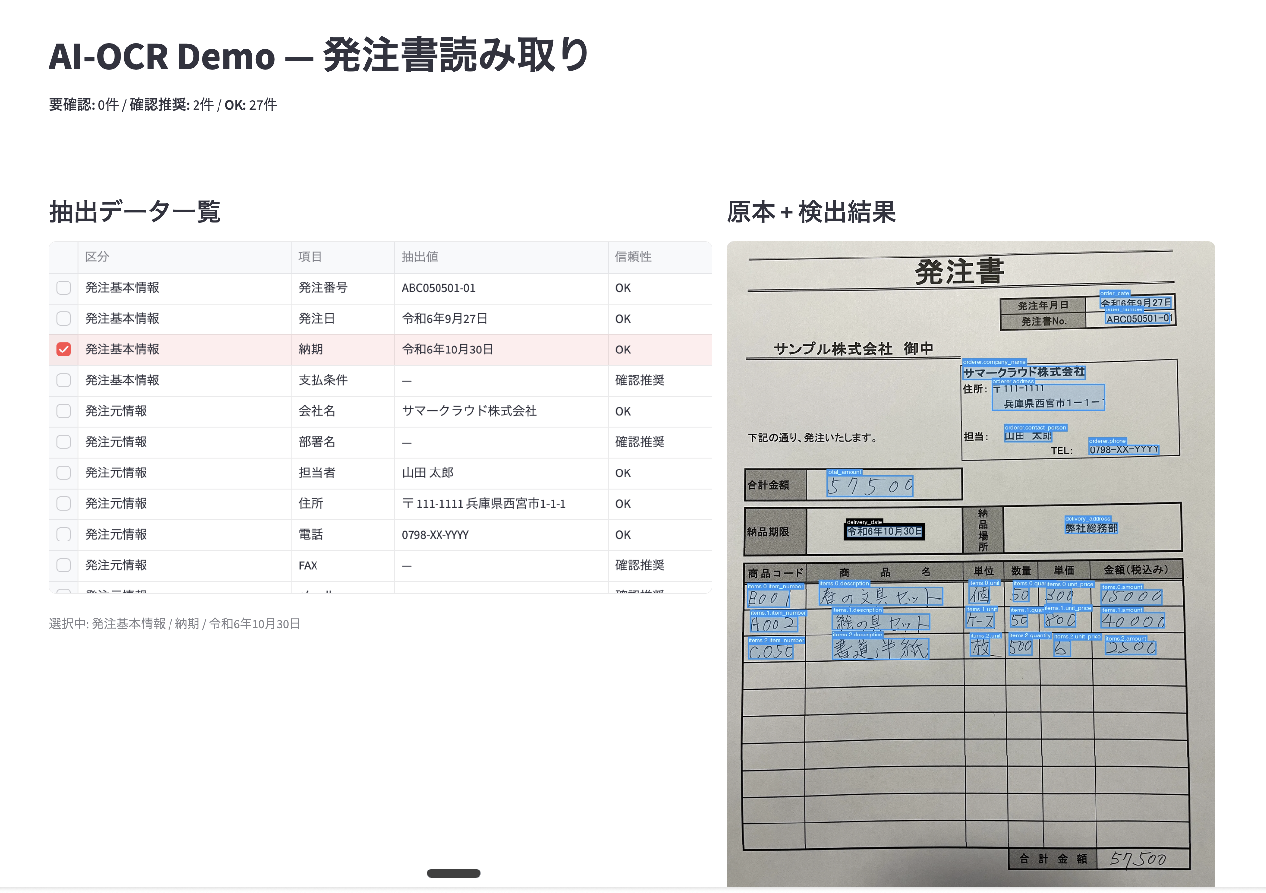
デモのご紹介
AIが検証した結果の赤枠の箇所だけ確認すれば良い
Demo URL:
https://dnpdemo-ypqmncappawrhqk5ywzwb6q.streamlit.app/
© 2026 Boost Consulting, Inc.

Slide 7
APPENDIX
弊社事例

Slide 8















AI活用による業務改善・バリューアップ実績事例
弊社事例紹介
01
非構造化データの構造化
06
設備保全
PDF/Excel/Word等を構造化し検索・分析基盤を構築
画像解析とLLMによる故障リスク予測
02
問い合わせ対応
07
コンサルティング自動化
RAG化によるFAQ・マニュアル自動応答
アンケート分析からレポート生成まで自動化
03
営業・提案支援
08
M&A初期検討
過去データからクロスセル予測
IM分析とシナジー案の自動生成
04
店舗運営最適化
自然言語入力によるシフト自動生成
05
需給予測
特徴量補完による予測精度向上

Slide 9








01_非構造化データの構造化 PDF/Excel/画像/ログ等の企業内資産を検索・分析可能な基盤へ転換
弊社事例紹介
TIME EFFICIENCY
STANDARDIZATION
INNOVATION
ナレッジ検索時間の短縮
属人化の解消と標準化
予測・生成・Agent等の
二次活用を加速
取り組み内容
企業内に散在するPDF、Excel、Word、画像、ログデータなどの「非構造化データ」を収集・整形し、AIが理解可能な形式に構造化。「非構造化データ基盤」を構築することで、自然言語による高度な検索、データ分析、および生成AIによるコンテンツ生成に利用可能な環境を整備しました。
クライアント / 業界
複数社 / 複数業界
検索 (Search)
使用技術・タグ
分析 (Analytics)
#大規模言語モデル
#RAG検索
#Webアプリ開発
非構造化データ
構造化処理
活用基盤
生成 (GenAI)
#非構造化データ構造化
#検索
#ワークフロー自動化
成功のポイント
関連する応用例
この基盤構築単体で完結するのではなく、既存プロセスの一部に組み込むことで真価を発揮します。需要予測システムや社内Webアプリ、自律型エージェントなどのバックエンドとして接続することで、業務フロー全体の自動化レベルを引き上げます。
需要予測への入力データ補完
社内Agent開発のナレッジソース

Slide 10




02_問い合わせ対応 社内ナレッジを活用した自動応答システムで顧客体験と業務効率を向上
弊社事例紹介
RESOLUTION RATE
SPEED
OPTIMIZATION
一次解決率の向上
一次解決率の向上
高度業務へのシフト
取り組み内容
FAQ、マニュアル、過去の問い合わせログなどの非構造化データをRAG（Retrieval-Augmented Generation）化し、ユーザーからの一次問い合わせに対して自動回答を行うチャットボットを構築。膨大なドキュメントの中から最適な回答を瞬時に生成し、提示します。
クライアント / 業界
複数社 / 複数業界
使用技術・タグ
#大規模言語モデル
#RAG検索
ユーザー
AIボット
ナレッジ
#非構造化データ構造化
#Webアプリ開発
(FAQ/ログ)
成功のポイント
関連する応用例
社内に埋もれている「非構造化データ」の有用性が高いほど、導入効果が大きくなります。特に、多くの商材を扱う営業会社や、マニュアルが頻繁に更新される技術サポート部門など、人間がすべてを記憶・検索するのが困難な環境で高いROIを発揮します。
社内ヘルプデスク（IT/総務）の自動化
保守員向け現場サポートボット

Slide 11




03_営業・提案支援（クロスセル予測） 過去メール・提案書の構造化により「誰に・何を」提案すべきかを予測
弊社事例紹介
ACCURACY
REVENUE GROWTH
ENABLEMENT
提案精度の向上
案件化率・クロスセル率改善
営業育成の高速化
取り組み内容
過去のメール、提案書、顧客対応履歴といった非構造化データをAIで構造化・解析。顧客ごとの潜在的なニーズを洗い出し、「どの顧客に」「どのタイミングで」「どの商材を」提案（クロスセル）すべきかを高精度に予測するモデルを構築しました。
クライアント / 業界
五大商社子会社
複数業界への展開
使用技術・タグ
#大規模言語モデル
#予測モデル
#データ構造化
埋もれたデータ
構造化・予測
アクション提示
#非構造化データ構造化
#判断自動化
#予測
メール/提案書/履歴
予算時期/キーマン抽出
推奨提案リスト
成功のポイント
関連する応用例
担当者が納得して動けるよう、予測結果の「説明性（なぜその提案か）」を重視。予算獲得時期や成約までのリードタイム、キーパーソン情報など、担当者の頭の中やメールの奥底に埋もれている重要なシグナルをAIが自動抽出した点が成果に直結
カスタマーサクセス
解約予兆の検知と防止アクション予測

Slide 12









04_店舗運営最適化（シフト自動生成） 現場の自然言語入力を数理モデルへ変換し、複雑なシフト作成を完全自動化
関連事例紹介
自然言語入力
LLMによる制約解釈
最適化＆シフト生成
店長が「Aさんは来週火曜休み」
「Bさんは午前中のみ」等の
制約条件をチャット感覚で入力
曖昧な自然言語をLLMが解析し、
最適化エンジンが処理可能な
「数理パラメータ」に構造化・変換
変換された制約と基本ルール （労基法等）を基に、数理最適化モデルが最適なシフト表を自動生成
課題とポイント
顧客 / 技術スタック
導入成果
現場のUXが最重要: 日常業務で忙しい店長にとって、複雑なシステム操作は定着の障壁となります。
クライアント
シフト作成工数削減
小売・消費財 / 非上場企業
労基法違反リスクのゼロ化支援
入力・確認・確定のフローを極限まで簡略化し、対話形式で完結するインターフェースを設計しました。
（全国約1,000店舗規模）
関連事例
人員過不足の早期検知による店舗運営安定化
工場ライン配置、保守員巡回ルート
#数理最適化
#LLM
#UX設計

Slide 13




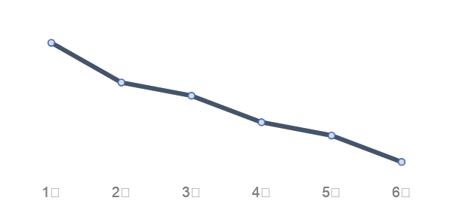
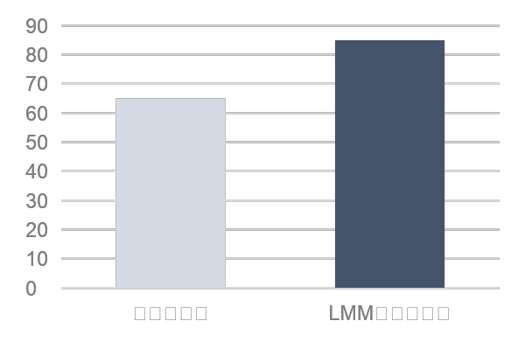
05_需給予測（特徴補完×精度向上） 新規商品などデータ希薄領域においてLLMによる特徴量補完を行い予測精度を向上
予測：弊社事例紹介
取り組み内容: LLMによる「特徴量生成」
運用のポイント
CLIENT / INDUSTRY
小売・消費財 / 上場企業
過去実績のない新規景品や新商品は、従来の手法では予測が困難でした。
そこで、商品画像や説明文からLLMが「カテゴリー」「ターゲット層」「感性評価」などの特徴量を生成・補完。これを需要予測モデルに投入することで、精度の向上を実現しました。
Human-in-the-Loop: 最終判断は人間が実施。要因などの定性情報を補正可能に。
(売上高1000億円程度)
TECH STACK
Excel連携UX: Excel上でパラメータ修正→再最適化が走るシームレスな操作性。
#予測モデル
#Excel連携
#LLM
予測精度向上
過剰在庫の削減
欠品率改善
+18.5%
-24.0%
4.2
%
1.1%
従来モデル比 (RMSE改善率)
導入後6ヶ月推移
機会損失の最小化
Before
After
*主要100店舗における平均欠品率の推移

Slide 14






06_設備保全（画像×LLMによる予兆検知） 熟練者の“眼”をAI化し、写真1枚で故障リスクを即座に判定
弊社事例紹介
SAFETY
USABILITY
KNOWLEDGE
故障リスク・異常の早期検知
スマホ撮影のみの簡易運用
熟練判断基準の言語化・資産化
取り組み内容
熟練技術者が持つ「どこを見て異常と判断するか」という暗黙知を詳細にヒアリングし言語化。これをプロンプトとして組み込み、画像解析モデルと連携させることで、現場作業員がスマートフォンで撮影した写真から即座に故障リスクを予測できるシステムを構築しました。
クライアント / 業界
中小製造企業 / 製造・インフラ
使用技術・タグ
#マルチモーダル推論
#画像解析
現場で スマホ撮影
#予測モデル
#大規模言語モデル
熟練者の判断基準
マルチモーダル推論
リスク判定報告書
#予兆検知
成功のポイント
関連する応用例
重要なのは、熟練者の勘所を言語化してAIに実装し、写真アップロードという新しい業務フローと、AI判定後に人が最終確認するHuman-in-the-Loopを現場に定着させることです。
建物・インフラの劣化診断
製品外観検査の自動化
車両や重機の点検支援

Slide 15


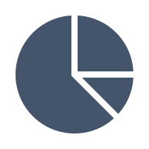



07_コンサルティング自動化 アンケート分析・示唆出し・レポート作成までを一気通貫で自動化
弊社事例紹介
EFFICIENCY
QUALITY
SPEED
分析〜資料作成工数の大幅削減
インサイトの抜け漏れ抑制
レポート納品スピードの
標準化の実現
劇的な向上
取り組み内容
アンケート収集から、自由記述回答（非構造化データ）の抽出、傾向分析、重要因子の特定、そして示唆（インサイト）を含めたレポート草案の作成までを自動化するパイプラインを構築。コンサルタントが手作業で行っていた集計作業と初版作成をAIが代替し、人間は最終的な付加価値判断に集中できる環境を実現しました。
クライアント / 業界
五大商社子会社（コンサルティング・調査）
使用技術・タグ
# 大規模言語モデル
#RAG検索
#エージェント
アンケート 収集
自由記述 抽出
分析・構造化
示唆出し
レポート草案
#非構造化データ構造化
#分析・生成
#ワークフロー自動化
成功のポイント
関連する応用例
ナレッジが言語化されており、アウトプットの「型」が決まっている専門領域（例：定期的な調査レポートなど）においては、非常に高いレベルでの半自動化が可能です。定型化可能なプロセスをAIに委譲することで、生産性を飛躍的に向上させることができます。
従業員エンゲージメントサーベイ
採用面接フィードバック集約
顧客満足度調査 (CS)

Slide 16





08_M&A初期検討（IM分析とシナジー案） IM(Information Memorandum)の自動解析によるスクリーニング高速化
弊社事例紹介
SPEED
STANDARDIZATION
EFFICIENCY
初期スクリーニングの
論点整理の標準化と
デューデリジェンス(DD)
大幅な迅速化
横並び比較の実現
準備期間の短縮
取り組み内容
売り手企業から送付されるIM（Information Memorandum）のPDFを読み込み、財務数値、事業構造、潜在リスクを自動抽出。さらに、担当者の「見るべき観点」を学習したAIエージェントが、シナジー案や評価ポイントを自動生成し、統一フォーマットで整理・出力するシステムを構築しました。
クライアント / 業界
国内PEファンド / 金融・投資
財務分析
使用技術・タグ
リスク抽出
#大規模言語モデル
#エージェント
#RAG検索
IM (PDF)
解析Agent
統一FMT
シナジー案
#非構造化データ構造化
#判断自動化
#データ構造化
成功のポイント
関連する応用例
IMは企業ごとに形式が異なり比較が困難でしたが、統一FMTへ変換することで効率的な横並び比較が可能になりました。財務分析は参考程度とし、担当者が重視する定性的なチェックポイントをエージェントに実装することで実務に即した評価を実現しています。
ベンダー選定資料の横並び比較
契約書・規約のリスクチェック

Slide 17




（ご参考）技術概要
弊社事例紹介
コアAIモデルとロジック
LLM / 推論
検索 / RAG
予測 / 最適化
マルチモーダル
大規模言語モデル
指示最適化
ベクトル検索
ハイブリッド検索
需要予測モデル
数理最適化
画像解析 (Vision)
OCR / 文書解析
Chain-of-Thought
Agents
ナレッジグラフ
Re-ranking
価格弾力性分析
音声対話 / 認識
プラットフォームとガバナンス
データ基盤
アプリ / 運用
セキュリティ / ガバナンス
非構造化データ処理
ETL / ELT Pipeline
Webアプリケーション
ワークフロー自動化
PIIマスキング
Guardrails
評価フレームワーク
メタデータ管理
Vector DB
MLOps / 精度監視
監査ログ
Access Control

Slide 18
会社紹介

Slide 19
AIを用いてビジネスインパクトを創出するコンサルティングを提供 コンサルティング会社が“不要“になる状態を目指して、クライアントの内製化・自走を支援する
会社概要：私たちが目指すもの
01
ビジネスインパクトを目的とする
02
内製・自走をゴールとする
03
AIで適正価格を実現する
「AIの目的化」への問題意識
AI導入ではなく、売上向上・コスト削減の達成を至上命題とする
コンサルティング会社依存への問題意識
AI時代は外部依存からの脱却の好機と捉え、クライアントの自走を見据えた支援を行う
高止まりするコンサルフィーへの問題意識
自らAIを使い倒すことで業務を効率化し、サービスフィー以上のリターンを提供する

Slide 20
戦略／オペレーション／組織の3つの分野でご支援を提供する
サービスラインナップ
クライアントのご状況
提供サービス
経営全般の壁打ちがしたい
経営顧問（小澤）
戦略
成長戦略を立てたい
戦略策定支援
新規事業を創りたい
新規事業創出支援
AI変革の計画を立てたい
AIロードマップ策定支援
オペレーション
業務効率化・コストダウンを実現したい
業務分析・削減ポテンシャル評価
AIエージェント開発
AIプロダクト提供
システムリプレース
組織
AIを普及させたい
AI推進室立ち上げ支援
人材を強化したい
ハイクラス人材派遣・紹介
AI人材育成支援

Slide 21
AIによる企業変革に必要な技術力ｘ実行力ｘ事業経験を有するプロフェッショナルファーム
Boost Consultingの強み
業界トップSIer・総合コンサルファーム出身者による高い要件定義力、システム設計力
NTTデータ、野村総研、PwC 他
東大松尾研発のAI開発エンジニア・データサイエンティストによる高いAI実装力
SALT2
技術力
広いカバレッジ・開発実績
業界： 金融、製造、消費財、小売、商社、サービス等
テーマ： LLM構築、RAG構築、需要予測モデル、マルチモーダル、データ基盤、AIエージェント開発、セキュリティ/ガバナンス
自社（Boost Consulting、Boost Capital）の業務をAIで自動化
資料作成AI、営業管理AI、業績管理AI…etc
Boost Capital買収先の業務・システムをAIで自動化（顧問バンク）
事業経験
実行力
プライム上場企業CEO/CTO、スタートアップ起業・事業会社経営者による事業運営ノウハウ
事業運営にとって必要＆最適なソリューションを現場目線で提案可能

Slide 22
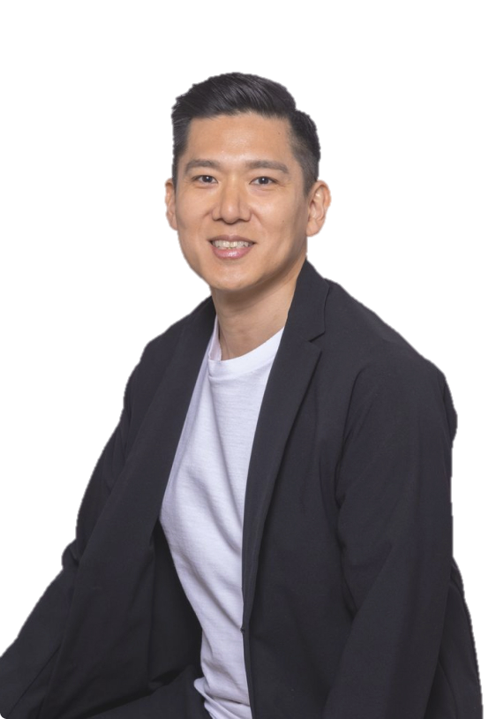
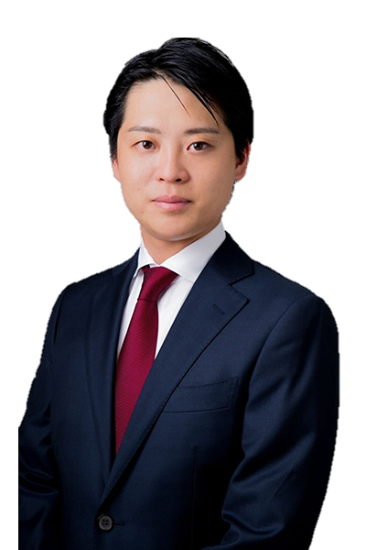
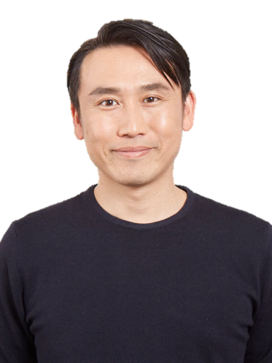

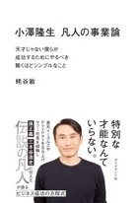
経営陣
堀 新一郎 / Shinichiro Hori
小澤 隆生 / Takao Ozawa
高橋 健太 / Kenta Takahashi
代表取締役
取締役
取締役
【略歴】
【略歴】
【略歴】
フューチャーアーキテクト、ドリームインキュベータでのシステム・戦略コンサルティング及びPE投資を経て、13年よりヤフー(現LINEヤフー（株）)に入社しM＆A業務に従事。16年にZ Venture Capital代表取締役社長に就任。海外現地法人立ち上げ、VC統合やファンド設計を主導。24年にBoost Capitalを共同創業し、戦略と経営の両面から起業家支援に取り組む。
ビズシーク創業後、楽天に売却。以降もクロコスを創業・売却するなど連続起業家として活躍。楽天では楽天野球団の立ち上げ、ヤフーではPayPayを含む複数の新規事業を推進し、ZOZO・一休・ASKULなどの大型M&Aも主導。22年にはヤフー代表取締役社長CEOに就任。24年にVCファンドBoost Capitalを設立し、起業支援に注力。
マッキンゼーで戦略コンサルティングに従事後、MBKパートナーズにてコメダ珈琲・TASAKI・USJ・ゴディバ等のM&A・経営支援を担当。PE業務を通じて経営の現場に深く関与。MBK在籍中にOMAKASEを創業しGMOに売却。24年にBoost Capitalを共同創業。個人でもLBOを用いた起業・投資に取り組む。
22

Slide 23
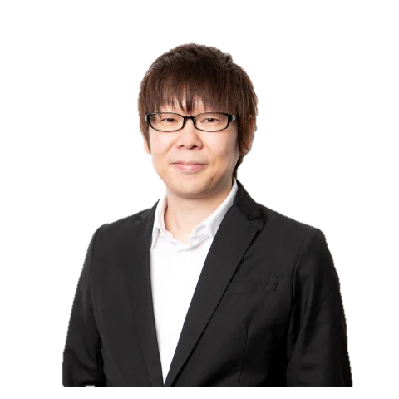
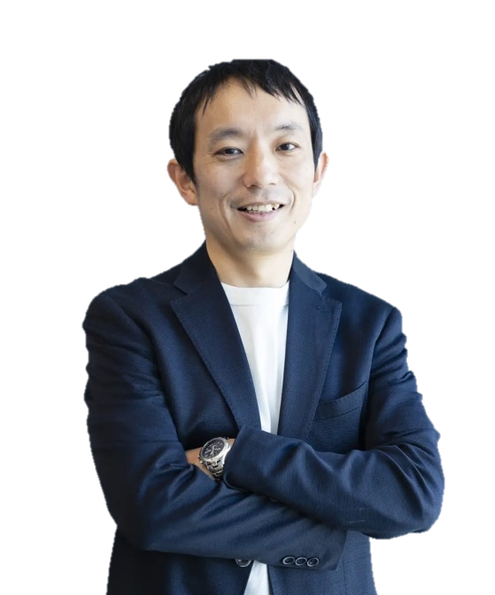
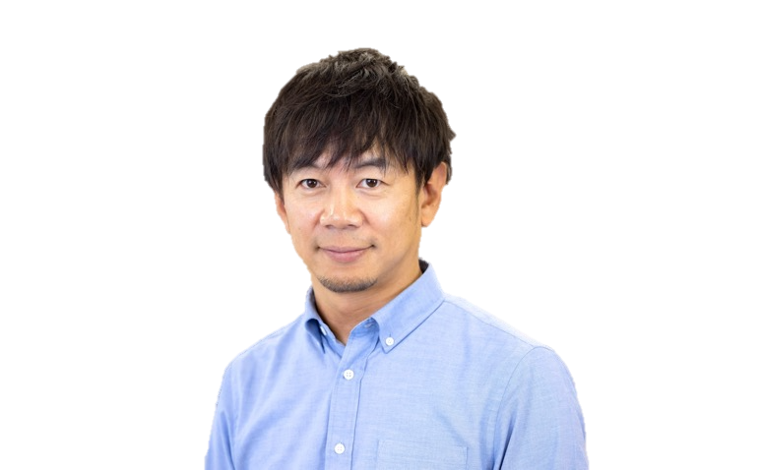

テクニカルフェロー（AIエキスパート）
【略歴】
【略歴】
09年グリー入社。JapanStudio統括部長・開発本部副本部長 執行役員VPoEとして内製ゲーム事業を統括。15年LITALICO執行役員CTOとして開発組織とグローバルアプリを立ち上げ。19年ウェルスナビ執行役員CPO、20年エブリー参画、育児メディア事業「MAMADAYS」のカンパニー長兼執行役員・プロダクトマネージャーとして企画・運用を統括。23年より技術顧問・CTOとして新規サービス立ち上げを支援。
博士（情報工学）
05年に筑波大学大学院卒業後、ヤフー株式会社（現 LINEヤフー(株)）に新卒入社。 エンジニアとして「Yahoo! JAPAN ID」や「Yahoo!ショッピング」「ヤフオク!」の決済システム構築などに携わる。決済金融部門のテクニカルディレクターや「Yahoo! JAPAN」を支えるプラットフォームの責任者を経て、15年にヤフー株式会社CTOに就任。19年10月にZホールディングス株式会社 常務執行役員 CTO、ヤフー株式会社取締役常務執行役員CTOに就任。23年10月よりLINEヤフー株式会社 上級執行役員 検索カンパニーCEOに就任。25年3月よりラクスル株式会社グループCIO兼グループCDOに就任。
岸田 崇志
藤門 千明
【略歴】
【略歴】
青山学院大学大学院卒業、物理学の博士課程前期修了。卒業後入社したニフティ株式会社でブログサービス「ココログ」を立ち上げる。04年、株式会社はてなに入社してCTOに就任。「はてなブックマーク」などの開発を主導する。2010年からはグリー株式会社でソーシャルメディア統括部長を務める。フリーランスとなり、技術顧問を務めていた株式会社一休に16年4月入社。執行役員CTOシステム本部長に就任し、現職。
中央大学大学院卒業後、エンジニアとしてグリー株式会社に入社。その後11年株式会社クロコスを共同創業、12年にヤフー株式会社へ売却。15年株式会社メルカリに参画、執行役員CTO及びVP of Engineeringとしてエンジニア組織20人規模から数百人規模、そしてプロダクトの急成長に貢献し、18年IPO。19年4月からは複数の会社でエンジェル投資や技術顧問を務め、20年2月よりスターフェスティバル株式会社にて取締役CTOとして技術開発組織を統括。現在は、20年に共同創業した Almoha でプロダクト開発中。25年1月株式会社Acompanyおよび、同4月株式会社TAIANの社外取締役に就任。
伊藤 直也
柄沢 聡太郎

Slide 24

会社概要
社名 | ブーストコンサルティング株式会社
設立年月日 | 2025年4月4日
資本金 | 1.9億円
住所 | 東京都港区虎ノ門５−９−１
株主 | ブーストキャピタル1号ファンド 創業メンバー
経営陣 | 代表取締役 堀 新一郎 取締役 小澤 隆生 取締役 髙橋 健太

